Slide 1
Использование технологии ТРИЗ и нейросети GigaChat
в музыкальной деятельности, как метода развития креативного мышления обучающихся

Slide 2
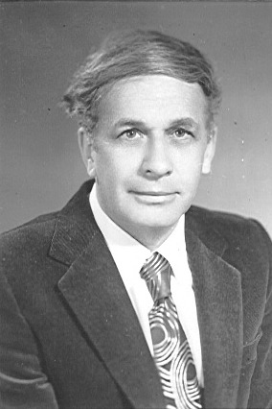
ТРИЗ и РТВ –
теория решения изобретательских задач и развитие творческого воображения
Генрих Саулович Альтшуллер

Slide 3
Цель ТРИЗ - педагогики:
воспитание творческой личности, способной к саморазвитию и поиску решений творческих задач в различных областях.
Основная задача:
предложение алгоритма, позволяющего без перебора бесконечных вариантов решений проблемы найти наиболее подходящий вариант, отбросив менее качественный.
ТРИЗ позволяет решить изобретательскую задачу так, чтобы на выходе получить наиболее высокий КПД.

Slide 4
Триз формирует:
стиль мышления, направленный на самостоятельную генерацию знаний;
умение видеть, ставить и решать проблемные задачи в своей области деятельности;
умение выделять закономерности;
воспитание мировоззренческой установки восприятия жизни как динамического пространства открытых задач.
Данная технология отвечает поставленным задачам
и отвечает современным требованиям.

Slide 5
GigaChat — сервис на основе искусственного интеллекта, способный общаться с пользователями в режиме диалога, генерировать по запросу тексты и изображения и писать программный код и создании музыки. Данный чат-бот разработан Сбером и поддерживает русский и английский языки.

Slide 8
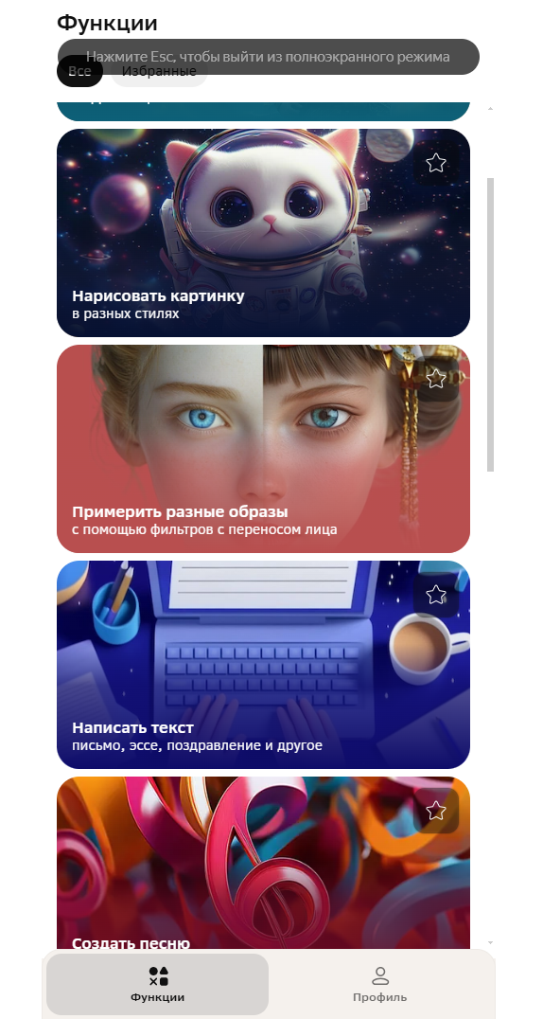

Slide 9
Метод Синектика
Синектика (Synectics) -метод стимулирования творческой активности, в котором создаются особые условия, стимулирующие выдвижение неожиданных и нестереотипных аналогий и ассоциаций к поставленной задаче.
Синектика — (гр. – совместное) – учение о групповой генерации идей. Это совместная поисковая деятельность по решению проблем посредством мозгового штурма, экспертных групп, догадок, смелых гипотез,
рефлексии, «сумасшедших идей», интуитивных решений и т.п.

Slide 10
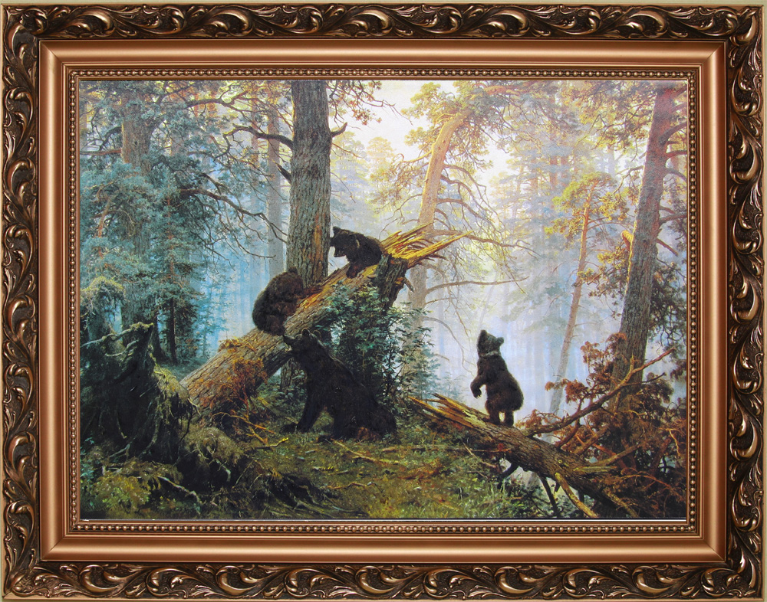

Slide 12
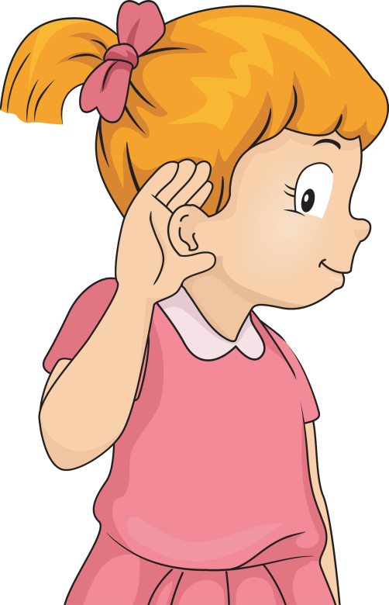

Slide 15
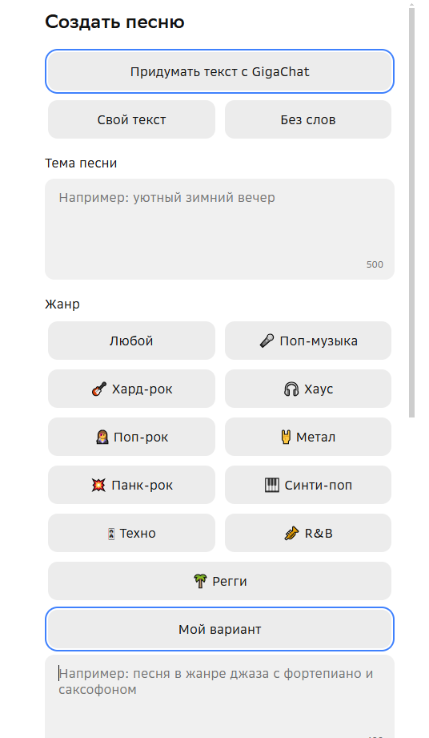

Slide 17
Круги Луллия
Цельсоздание условий для освоения детьми мыслительных операций.
В результате работы с кругами Луллия систематизируются знания об окружающем мире, развивается творческое воображение и мышление, обогащается словарный запас.

Slide 18
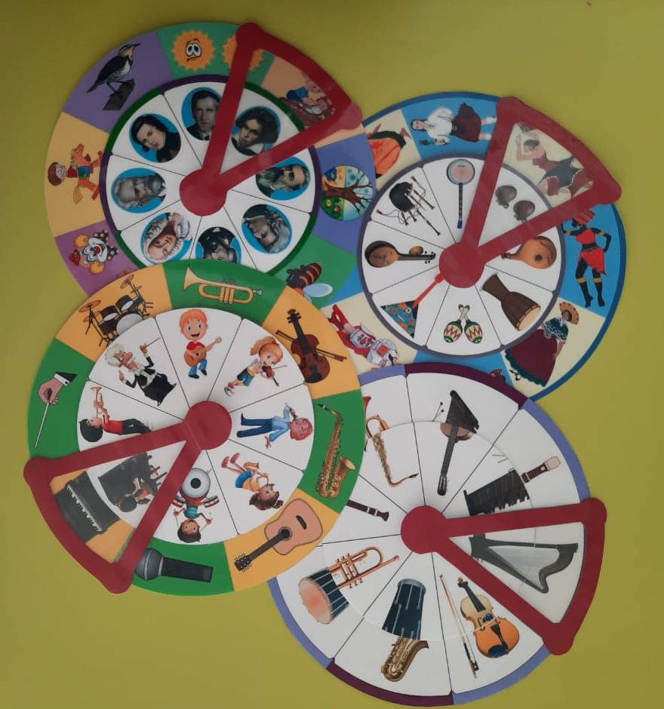
Круги Луллия
в музыкальной деятельности

Slide 19
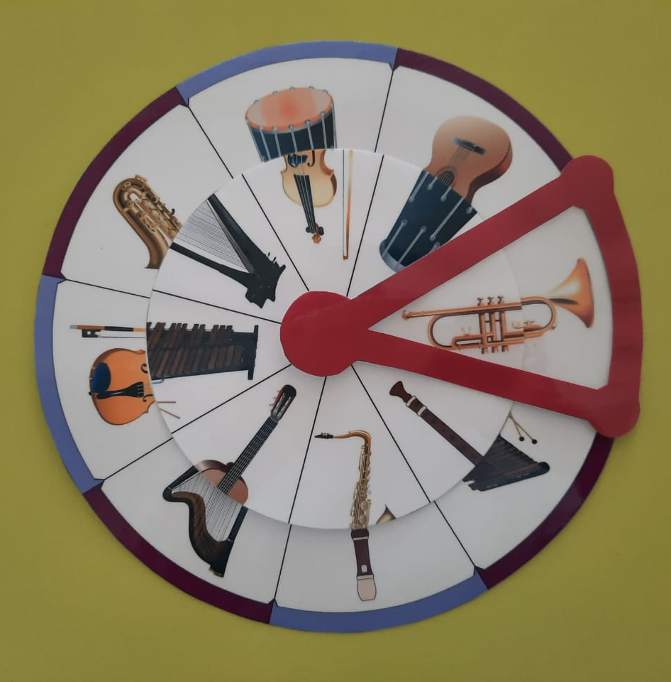

Slide 20
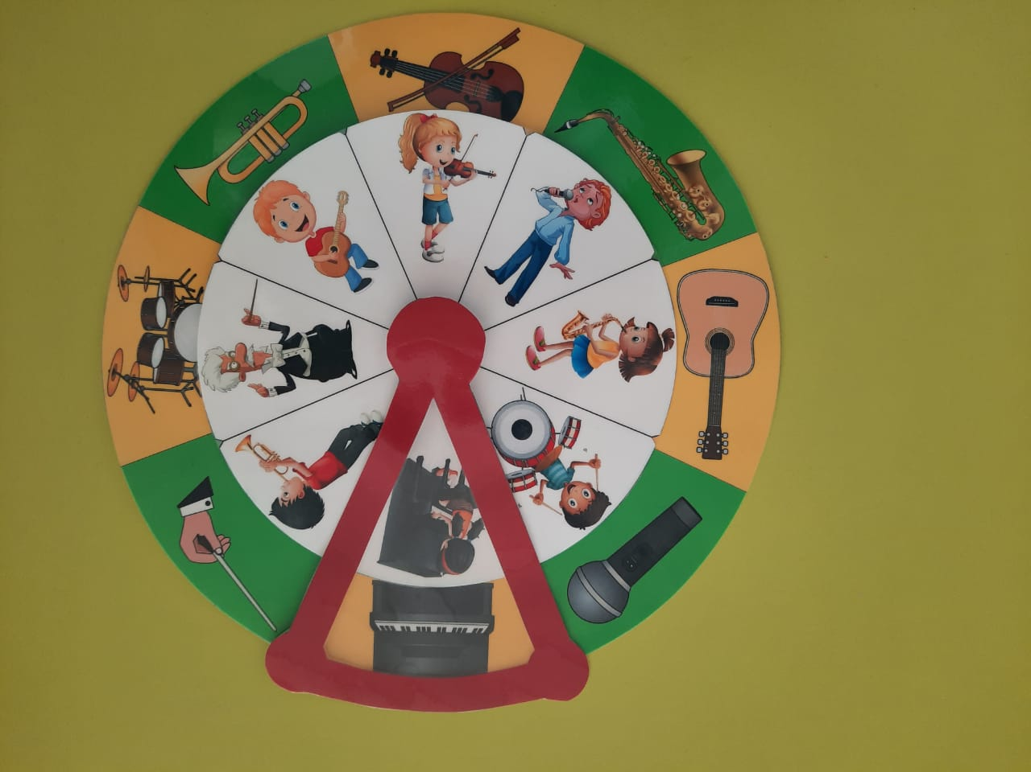

Slide 21
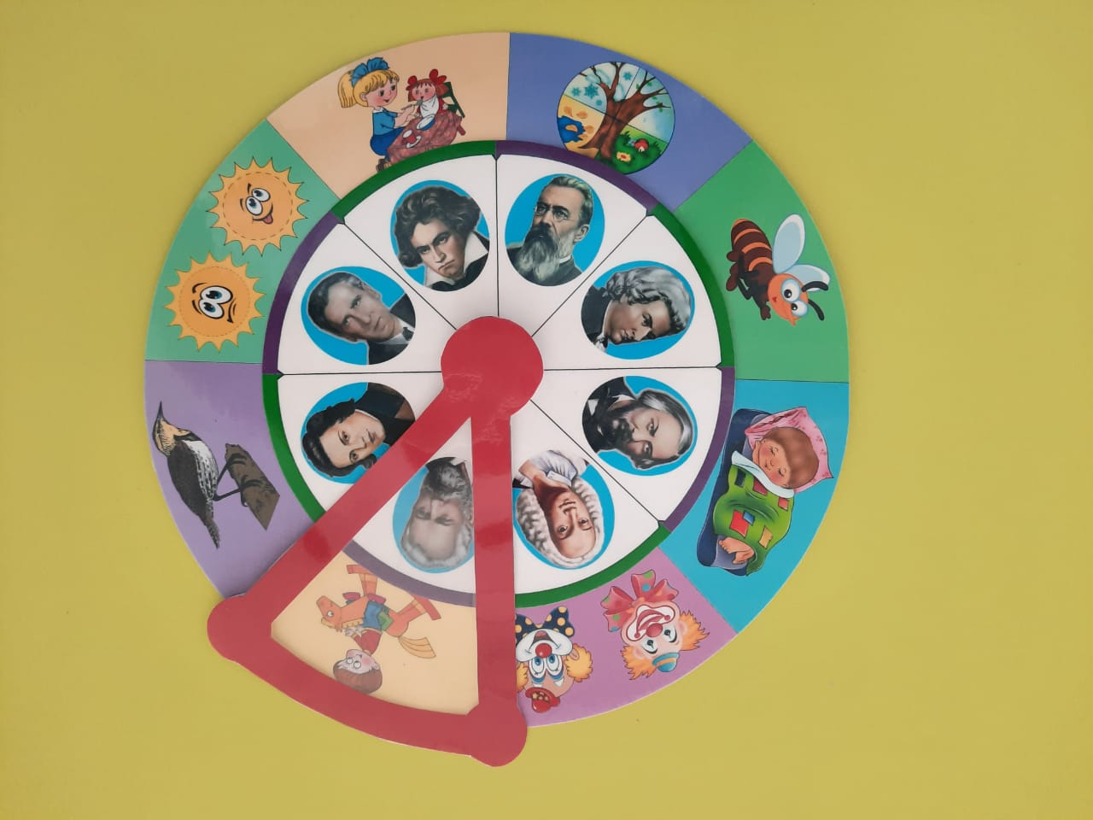

Slide 23
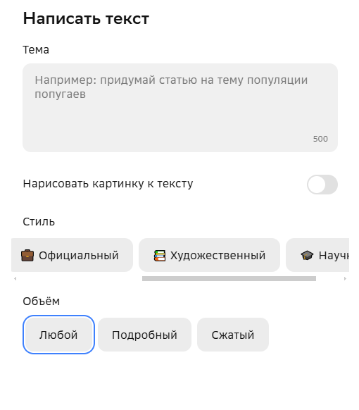

Slide 24
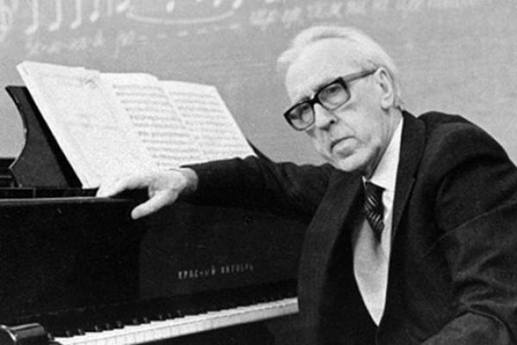
Музыка, полная чудес
Ребята, знаете ли вы, что музыка — это целый мир? Она может смеяться, плакать и даже путешествовать с нами. Одним из тех, кто заставлял музыку говорить, был Дмитрий Борисович Кабалевский. Он жил давно, когда ваши бабушки и дедушки были ещё детьми. С самого начала он создавал замечательные мелодии. Его музыка была такой радостной и доброй, будто солнечный лучик после дождя.
Кабалевский писал песни о школе, дружбе и детстве. Каждая нота в его произведениях улыбается и приглашает в страну чудес. Когда мы слушаем его музыку, хочется прыгать, танцевать и мечтать! Поэтому, если хотите услышать что-то особенное, вспомните о Дмитрии Борисовиче Кабалевском. Его музыка — настоящий праздник для ваших ушек и сердечек!

Slide 25
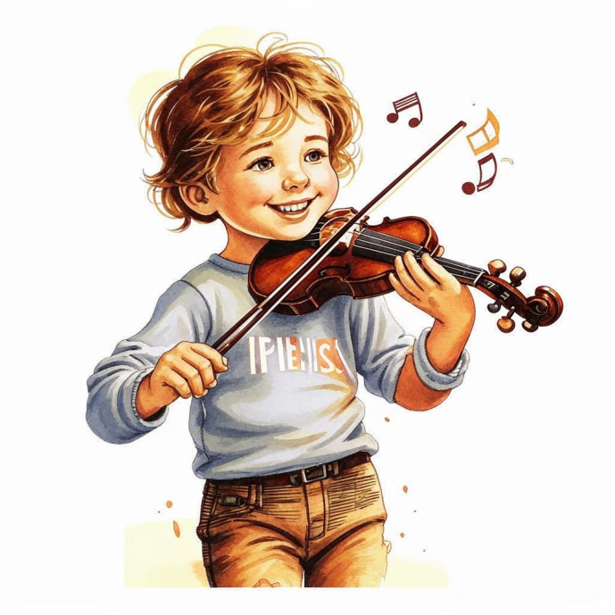
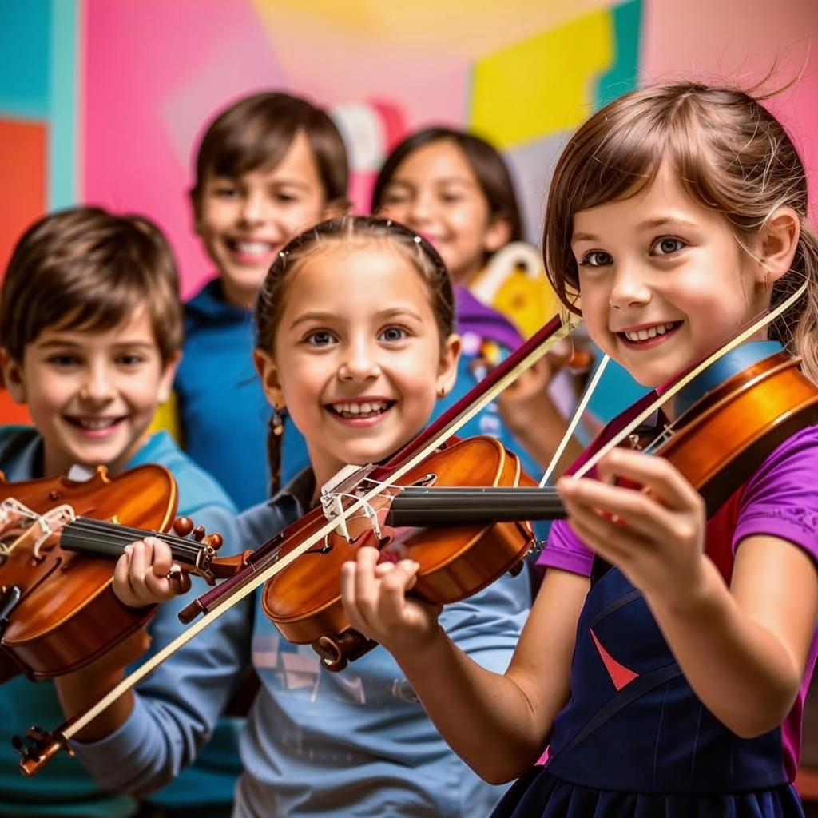
Скрипичный Шёпот Маленькая скрипка жила в старом доме. Она была тонкой и хрупкой, её струны звучали, как птичьи песни. Но ей было одиноко, пока однажды вечером девочка не взяла её в руки. Нежное прикосновение вызвало мелодию, и скрипка запела. С тех пор они стали неразлучными, создавая волшебные звуки.
Скрипка — это струнный инструмент с четырьмя струнами, который играет с помощью смычка. Обучение можно начать с 4-5 лет, но лучше всего развивать основные навыки с 7 лет. Игра на скрипке помогает детям улучшить слух, координацию и внимание.

Slide 26
Метод фокальных объектов
или «метод случайных объектов»
Это метод поиска новых идей путем присоединения к исходному объекту свойств, других, случайно выбранных объектов.
Он прост в освоении, легок в применении и позволяет за весьма короткое время создать большое количество инновационных идей.

Slide 27
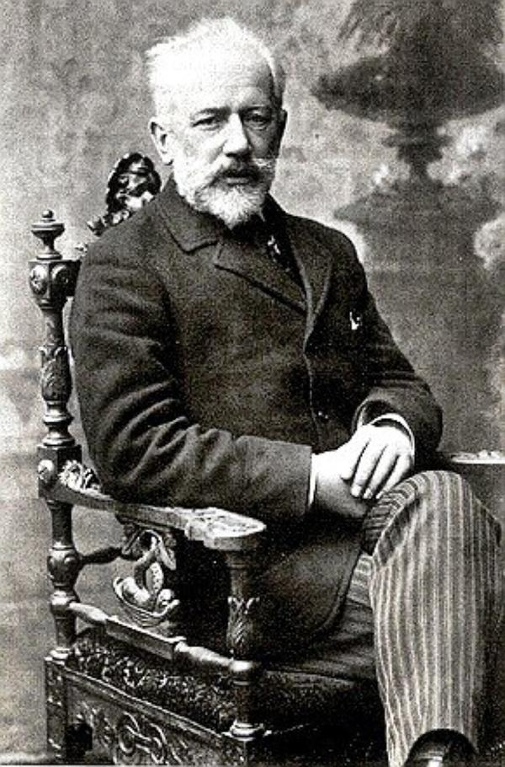
Вальс цветов
из балета «Шелкунчик»
Петр Ильич Чайковский

Slide 28
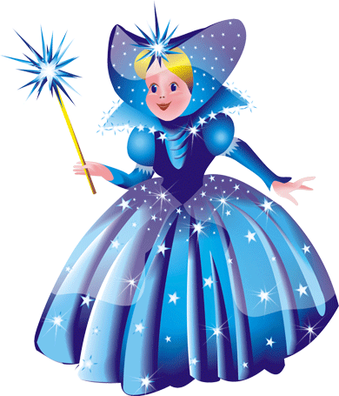

Slide 30
Метод символической аналогии
или мнемотехника (техника запоминания)
Это система методов и приемов, обеспечивающих эффективное запоминание, сохранение и воспроизведение информации. Мнемотехника использует естественные механизмы памяти мозга и позволяет полностью контролировать процесс запоминания, сохранения и припоминания информации.

Slide 31
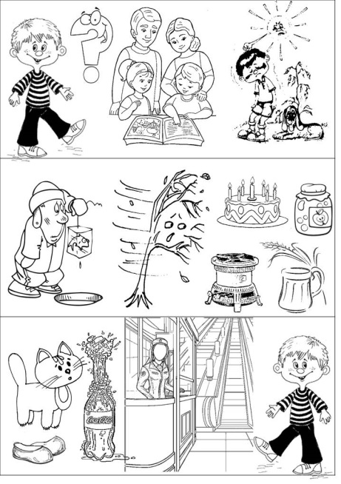
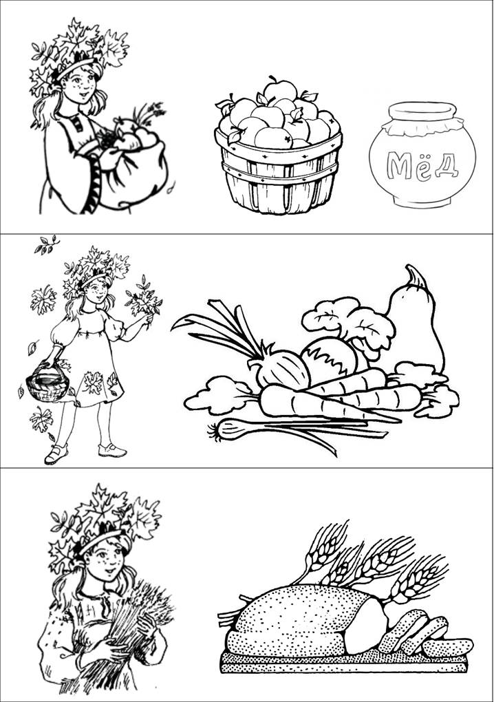
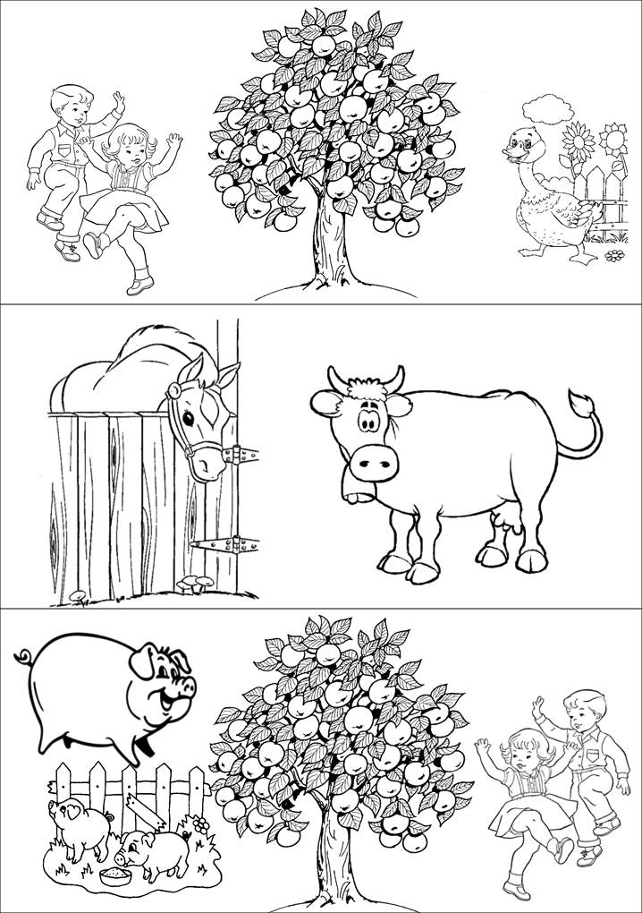
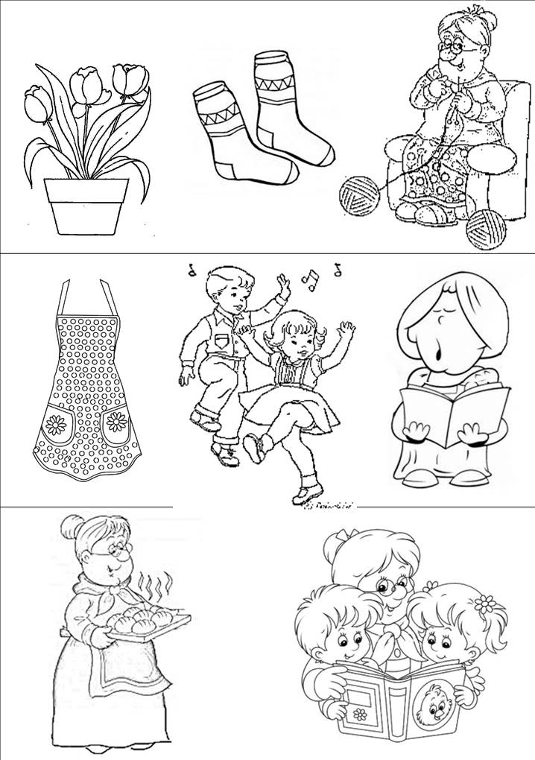
Мнемотаблицы
к песням

Slide 33
Морфологические таблицы
Цель:
развитие умения анализировать, сравнивать объекты по различным показателям, выделять главное и второстепенное, создавать свой вариант классификации по разнообразным основаниям;
- развитие воображения и образного мышления через игры с морфологическими таблицами, где дети придумывают новые здания, одежду, фантастических животных и птиц, сказочных персонажей.

Slide 34
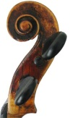
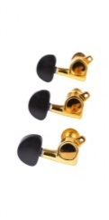
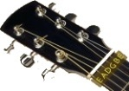
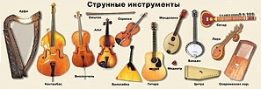

Slide 35
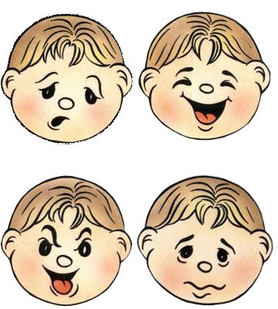
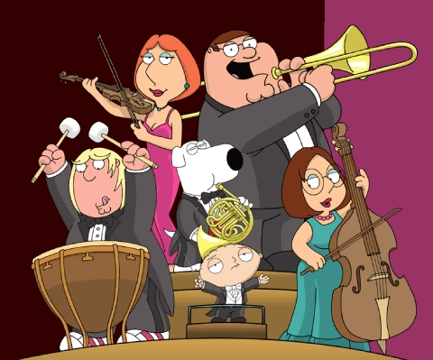
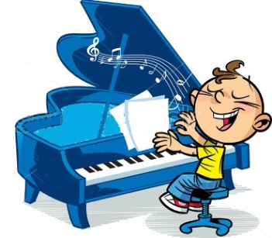
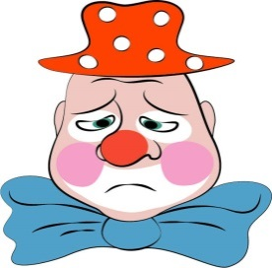
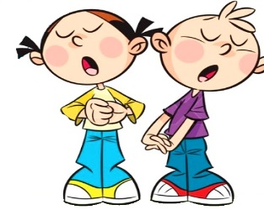
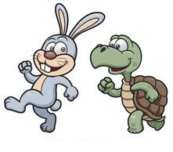
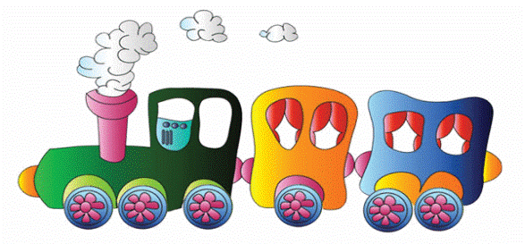
Композитор | Жанр | Характер, настроение
Тембр | Инструментальная или вокальная музыка | Лад
Динамика | Регистр | Темп

Slide 36
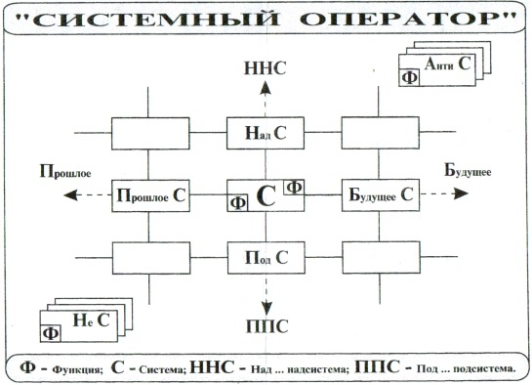
Метод Системный оператор
Цель: формирование и развитие у воспитанников наиболее полного представления о рассматриваемых объектах, определение их роли и места взаимодействия по каждому элементу в системе, надсистеме, подсистеме.

Slide 37
 | Система

Slide 38
 | Надсистема
 | Система
 | Подсистема

Slide 39
Прошлое | Настоящее | Будущее

Slide 40
 | Это что-то часть чего-то.
Чем-то было это что-то. | Если мы рассмотрим что-то. Это что-то для чего-то. | Что-то будет с этим что-то.
 | Это что-то из чего-то.

Slide 41
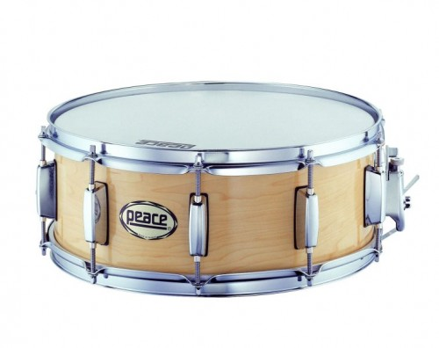

Slide 42
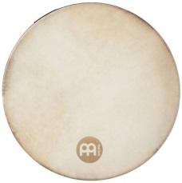
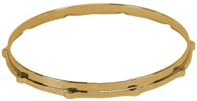
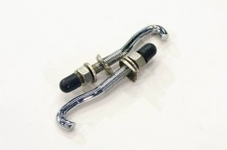
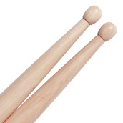

Slide 43
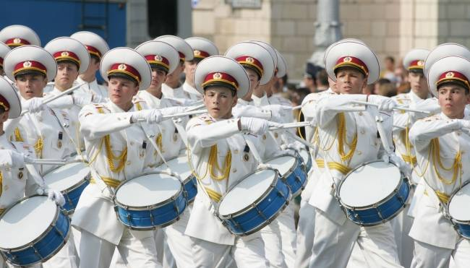

Slide 45
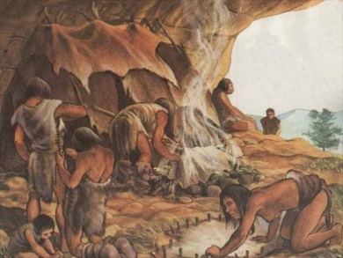

Slide 46
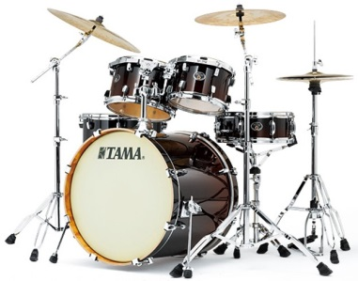
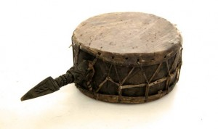

Slide 47
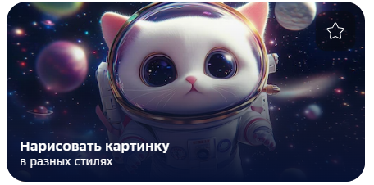

Slide 48
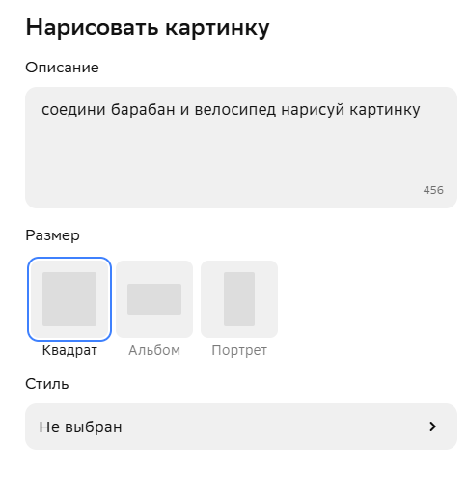

Slide 49
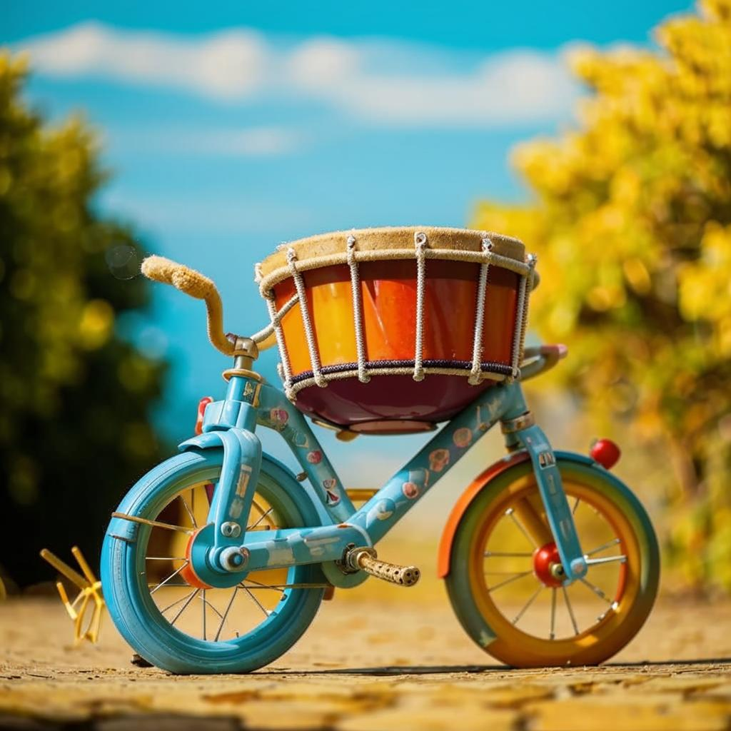

Slide 51
Спасибо за внимание!

